Slide 1
Nuestro compromiso para el autismo y asperger
Lorenzo Pérez Garre
Alfredo Calatrava Teruel

Slide 2
En que consiste nuestro compromiso
En Didáctica Games sabemos lo difícil que es para padres y educadores educar a un niño con trastornos nerològicos.
Por ello queremos presentar una idea que puede revolucionar en el transcurso didáctico del niño y facilitar su aprendizaje.
Presentamos un sitio web con juegos didácticos tanto para autismo como para asperger y que estará disponible para pc, dispositivos móviles y tablet (actualmente esta disponible para pc)

Slide 3
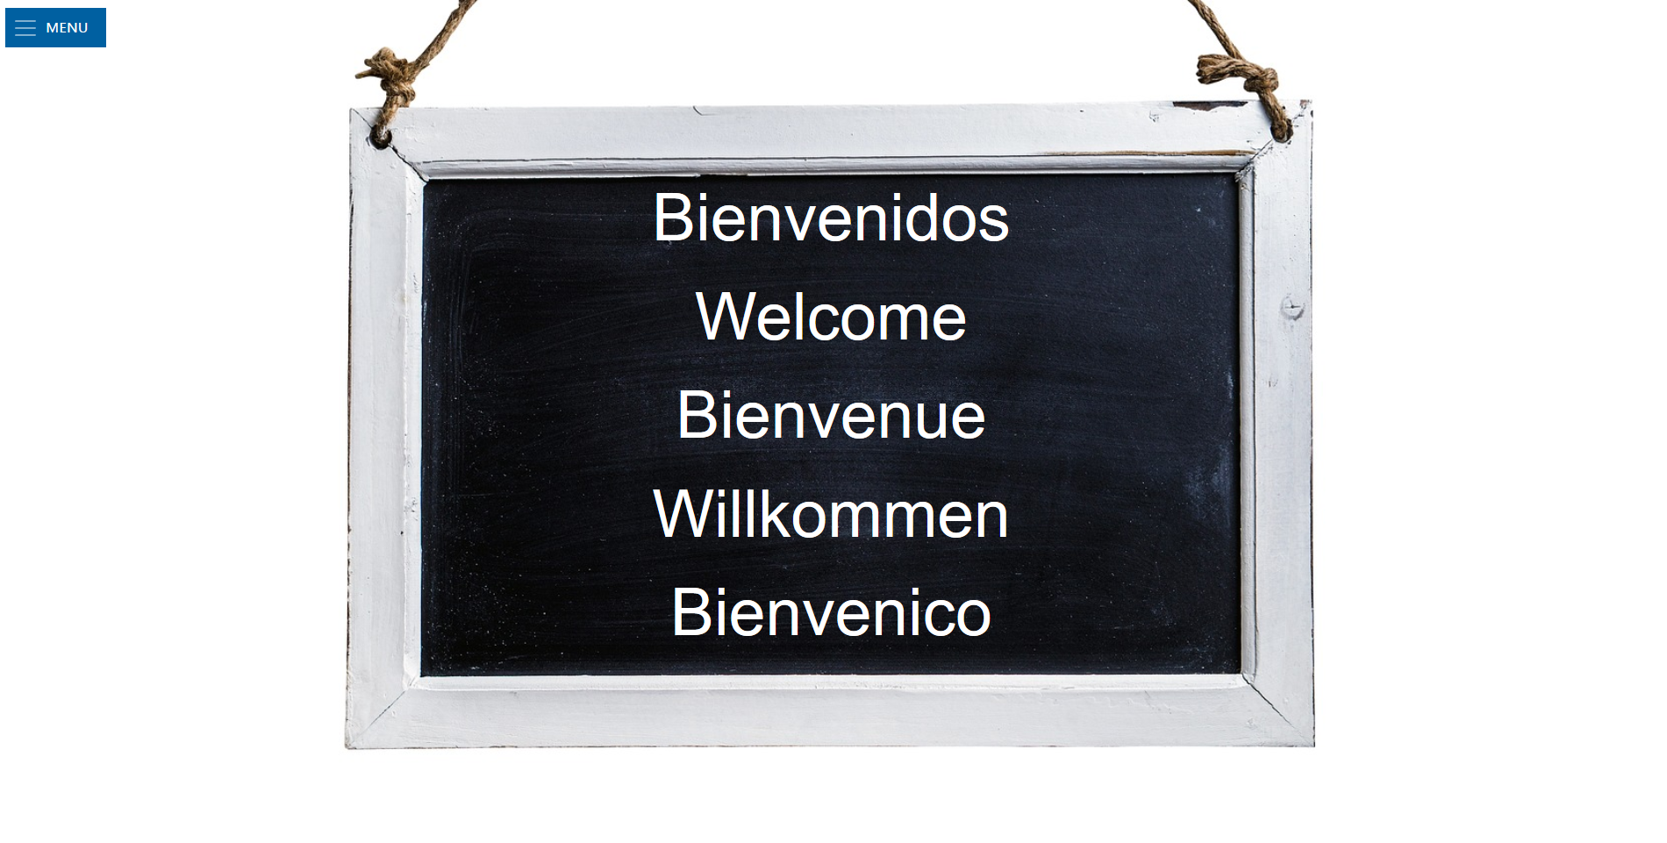
Nuestro sitio web

Slide 4
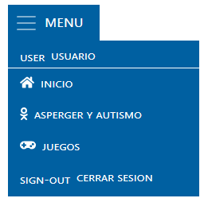
Compuesto por:
Menu Principal:
Usuario: Acceso a datos del usuario
Inicio: Pagina de incio del sitio.
Asperger y Autismo: Información de cada una de ellas
Juegos: Acceso a los diferentes juegos didácticos.
Cerrar sesión: Cierra la sesión del usuario.
Secciones:
Sección de bienvenida.
Sección de información sobre el autismo y asperger
Sección de juegos.
Sección de administrador .

Slide 5
Seccion de Juegos
Actualmente están disponibles los juegos:
Quiz
Ahorcado
Para poder jugar a los juegos didácticos, debemos de iniciar sesión en la pagina.
Esto es debido a obtener un mayor control sobre las estadísticas de cada usuario y por privacidad de los datos.

Slide 6
Sección administrador
Objetivo: Ver progreso de cada niño por parte de los educadores.
Contenidos.
Puntuaciones.
Progreso del niño.
Tiempos por nivel y por juego.
Configuración de cada uno de los juegos.

Slide 7
Quiz
Objetivo del juego:
Distinción de emociones y sentimientos a través de preguntas y una imagen correspondiente a la pregunta en un tiempo determinado.
Compuesto por 10 niveles.
Reglas del juego:
Solo una de las 4 posibles respuestas es la correcta.
Al acertar la respuesta, pasas al siguiente nivel
Si fallas la respuestas, puedes repetir el nivel o salir del juego.
Al llegar al nivel 10 el juego no se detiene, pero el tiempo de respuesta del jugador sigue reduciendo.

Slide 8
Quiz
Reducciones de tiempo:
Niveles 1 al 3: 100s con reducción de 20s por nivel.
Niveles 4 al 6: 90s con reducción de 20s por nivel.
Niveles 7 al 10: 60s con reduccion de 20s.
Nivel 10: reduccion de 20s por cada vez pasado.
Se guardan:
Tiempo tardado en pasar el nivel.
Veces acertadas y veces fallidas.

Slide 9
Ahorcado
Objetivo del juego

